Slide 1
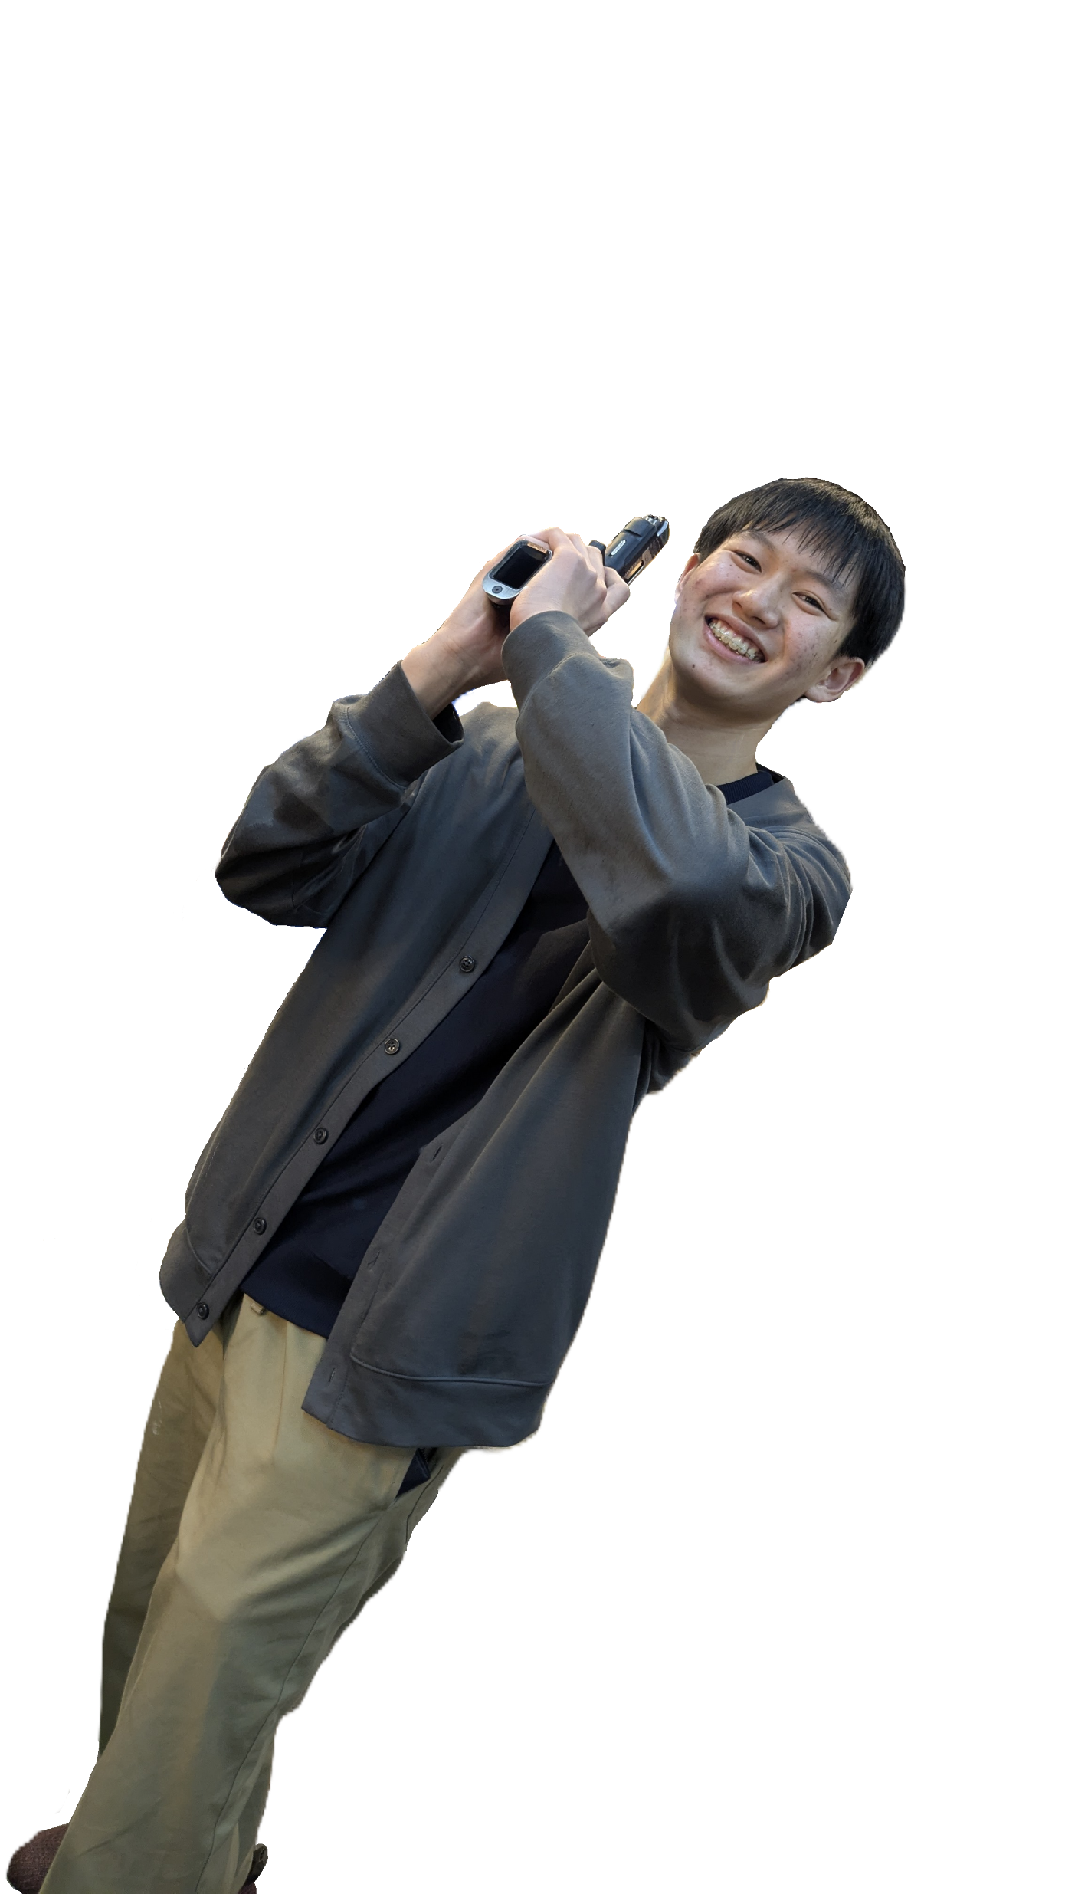
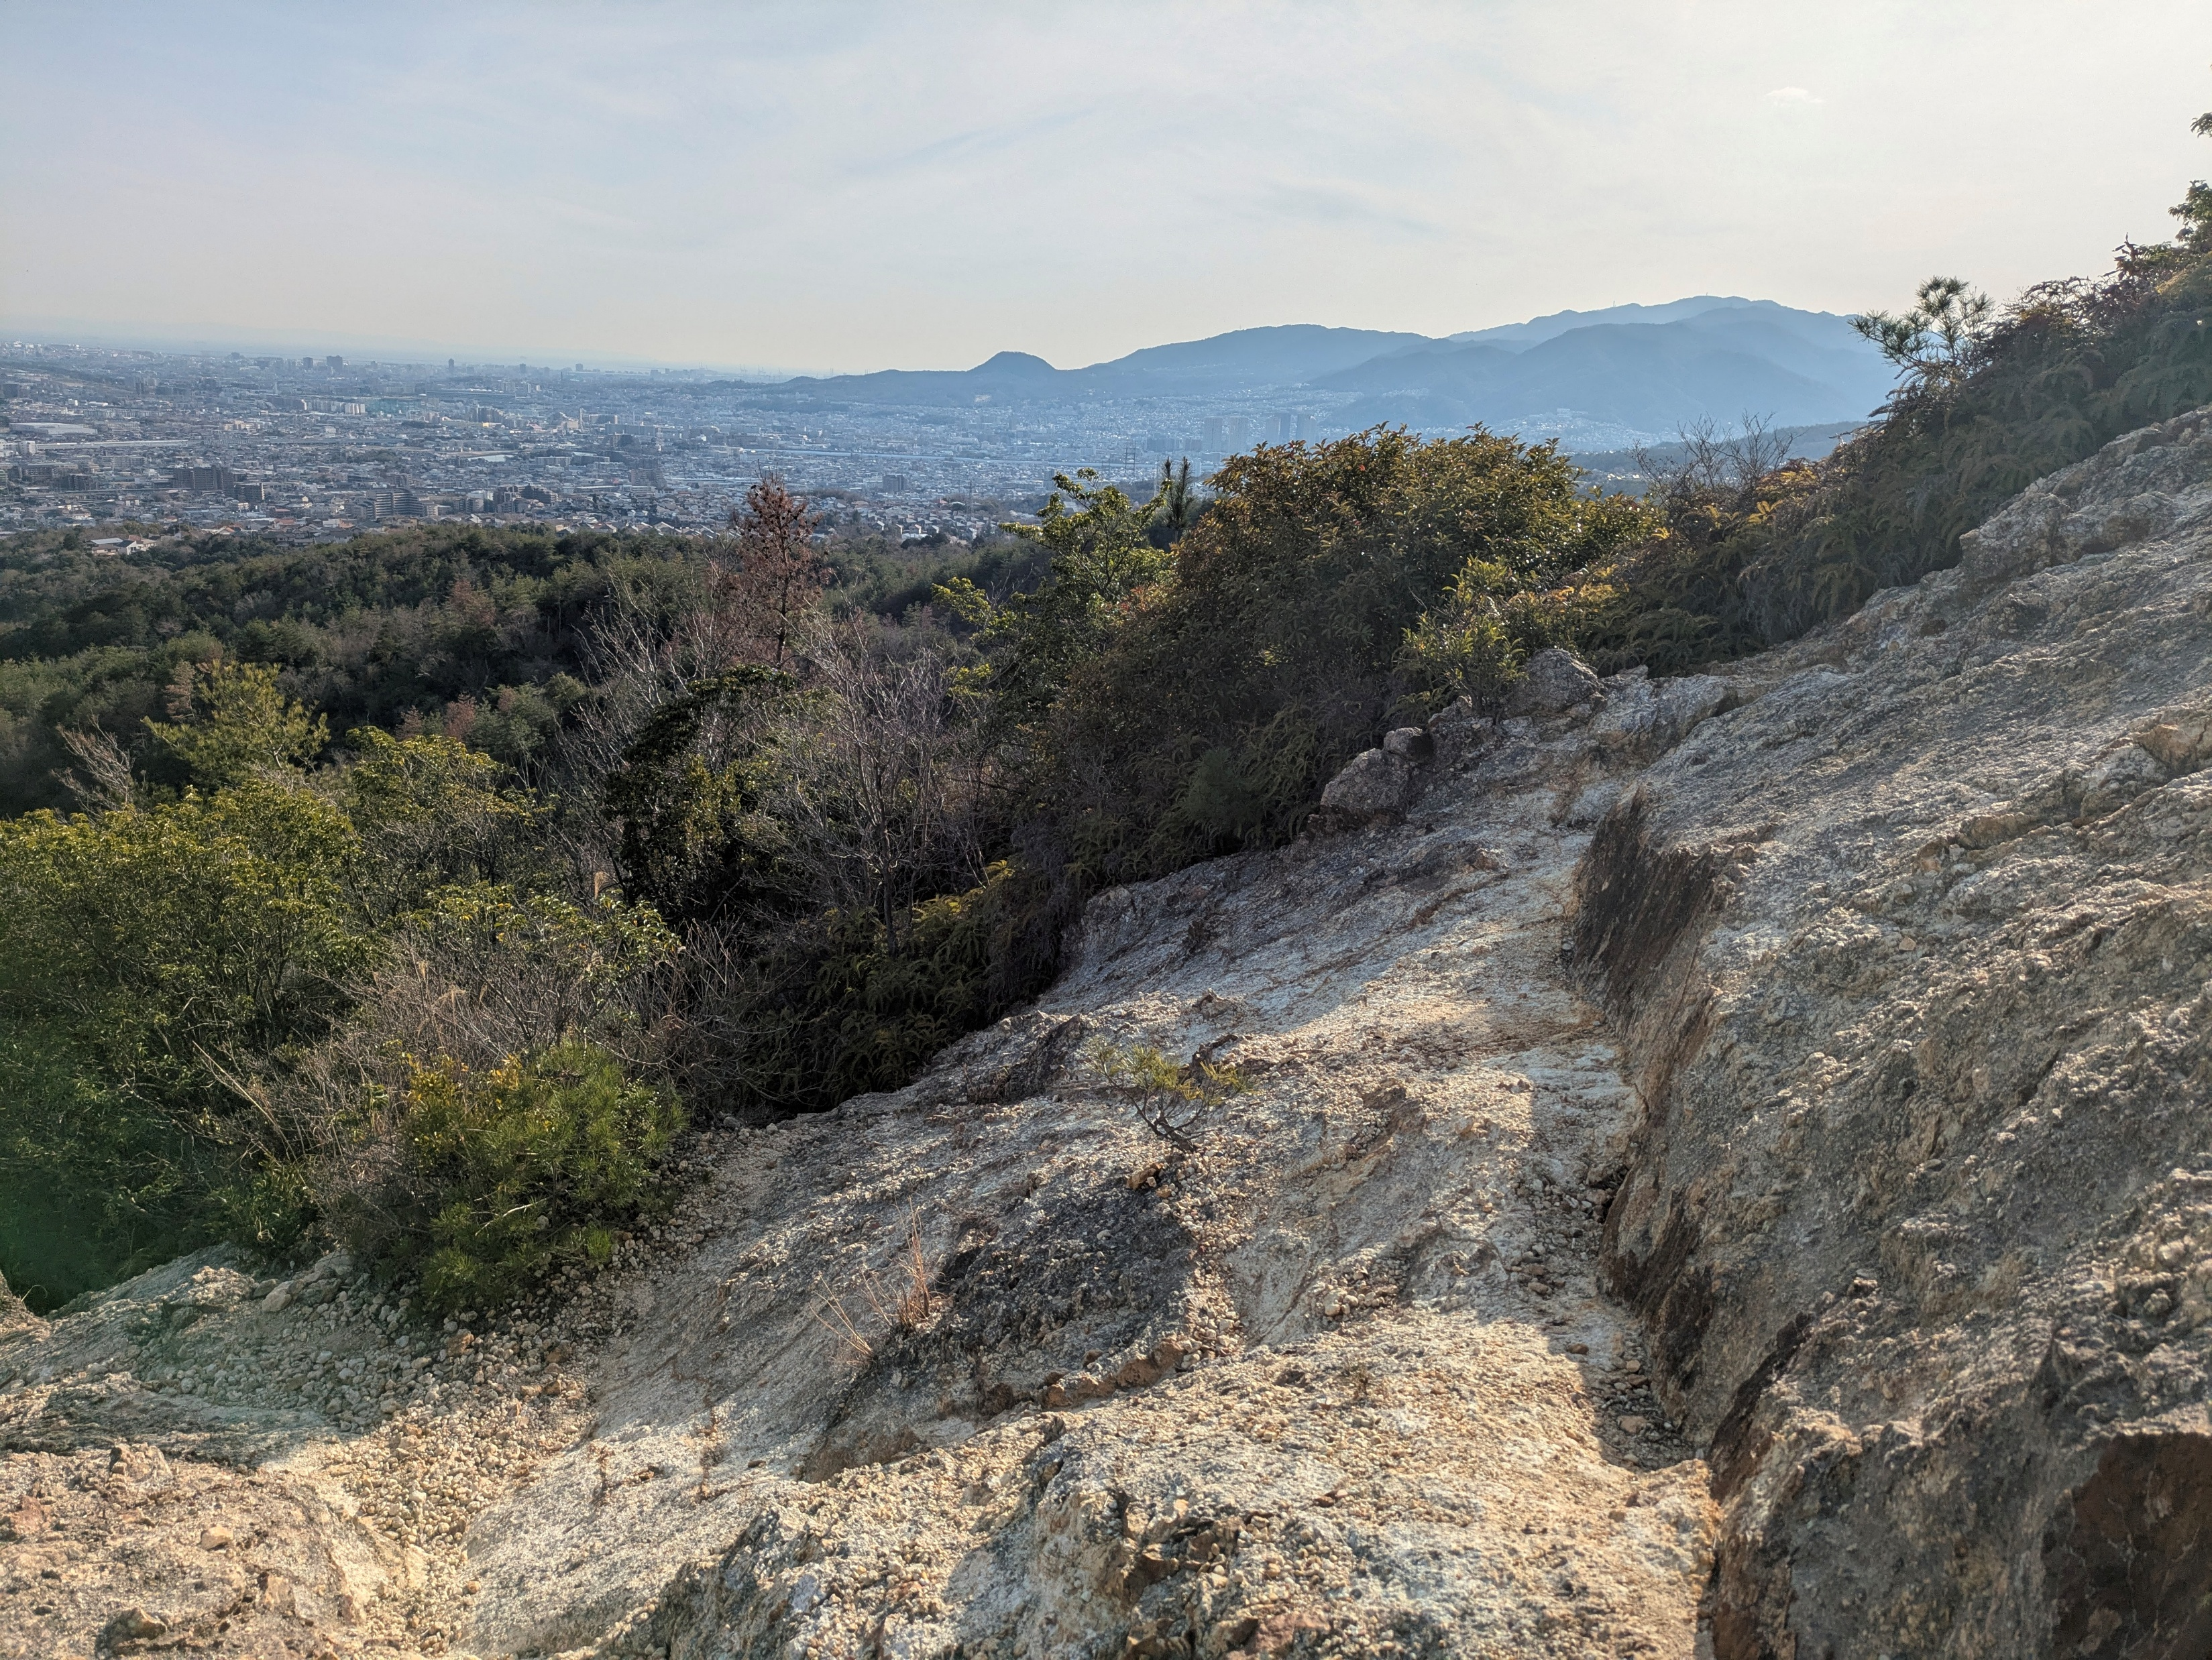
矢野
矢野
やの
やの
りんたろう
りんたろう
高校生にも
少子化対策を!
中学生でも早くない
三田祥雲館高校歴3年目。
将来はニートを目指す。 4/13(日)は投票へ

